Slide 1
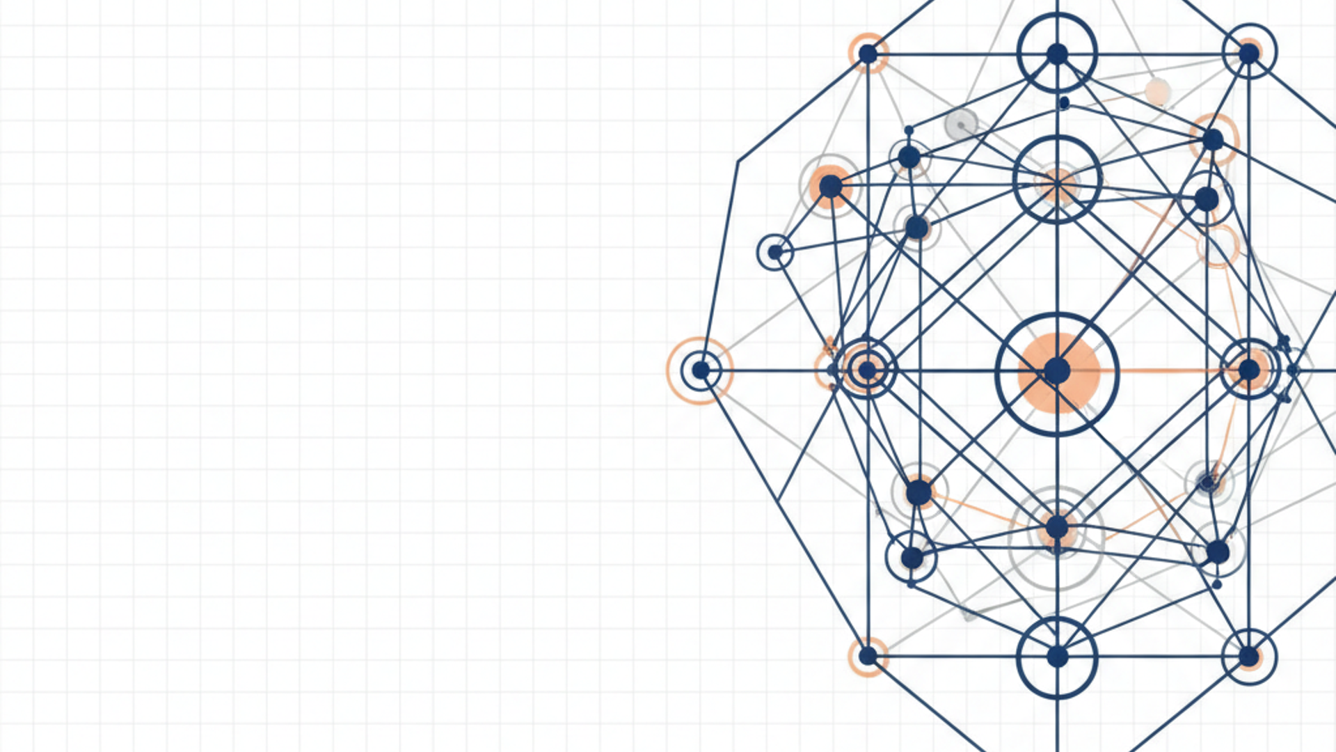
ANALYTICAL REPORT
Интеграция нейросетей в образовательную среду
Трансформация классического учебного процесса
Глубокая персонализация образовательного трека
Аналитика академического прогресса в реальном времени
Prepared automatically from source materials and reference visual archetypes

Slide 2

KEY THEMES
Архитектура преимуществ для университета
Формирование адаптивных траекторий
Интерактивные форматы визуализации
обучения под каждого студента
и объяснения сложных тем
Мгновенное выявление когнитивных
Радикальное снижение рутинной
пробелов в знаниях
нагрузки на преподавательский состав

Slide 3

MATRIX
Матрица технологических и этических рисков
Критическая зависимость от
Риск алгоритмических искажений
качества и объема обучающих датасетов
и ошибок в рекомендациях
Операционная сложность
Уязвимости в архитектуре
Необходимость обязательной валидации решений преподавателем
хранения персональных данных
Необходимость обязательной валидации решений преподавателем
Стратегическая привлекательность

Slide 4

TREND
Стратегический эффект и прогноз эффективности
Оптимизация распределения академических
часов и ресурсов
Экспоненциальный рост точности оценки успеваемости
Экспоненциальный рост точности оценки успеваемости

